Slide 1
Faculdade Metropolitana de Guaramirim - Grupo UNIASSELVI
Curso de análise e desenvolvimento de sistemas
Trabalho acadêmico
MÉTODOS DE ORDENAÇÃO
Fábio D. C. Depin
Doglas Vegini
Jeferson Buzzi
Cloves Perreira De Jesus
Guaramirim, 12 de novembro de 2012.

Slide 2
MÉTODOS DE ORDENAÇÃO
INTRODUÇÃO
Em vários momentos do dia a dia, o homem depara-se com a necessidade de consultar dados ordenados.
- Como exemplo, pode-se citar uma lista telefônica. Imagine como seria consultar o telefone de uma pessoa se os nomes não estivessem classificados em ordem alfabética.
- Por isso uma das atividades mais utilizada na computação é a ordenação.
As ordens mais utilizadas são as numéricas e as lexicográficas.

Slide 3
MÉTODOS DE ORDENAÇÃO
OBJETIVO
O presente trabalho tem o objetivo de realizar a análise de desempenho de cinco métodos de ordenação, lembrando que além destes ainda existem muitos outros.
Os métodos a serem avaliados são:
- Bubble Sort
- Shell Sort
- Quick Sort
- Heap Sort
- Insertion Sort

Slide 4



MÉTODOS DE ORDENAÇÃO
DESENVOLVIMENTO
As seguintes ferramentas foram utilizadas para implementação dos algoritmos de ordenação e testes.

Slide 5
MÉTODOS DE ORDENAÇÃO
TESTES
Para realização dos testes e análises de desempenho, cada algoritmo terá que ordenar um vetor de objetos ordenáveis por um campo de código com número inteiro.
Os vetores terão 10.000 posições e serão de três tipos (ordenados em ordem crescente e decrescente e aleatório).
- Como medidas para a comparação entre os métodos foi escolhido durante cada teste:
1. Número de comparações entre chaves do vetor;
2. Número de movimentações;
3. Contagem de tempo gasto durante a execução do algoritmo;

Slide 6
MÉTODOS DE ORDENAÇÃO
IMPLEMENTAÇÃO DOS MÉTODOS
Os métodos foram implementados em uma única classe MetodosOrdenacao que é responsável pela ordenação dos vetores e pela medição do tempo, número de comparações e número de movimentações.

Slide 7
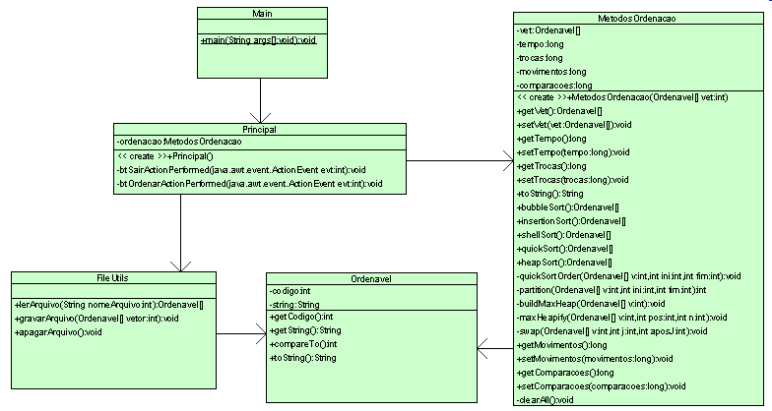
MÉTODOS DE ORDENAÇÃO
DIAGRAMA DE CLASSE

Slide 8
MÉTODOS DE ORDENAÇÃO
BUBLESORT
É um dos algoritmos de ordenação mais simples.
O algoritmo consiste de percorrer os N elementos de um vetor, para cada vez percorrida, todos os elementos são comparados com o seu próximo, para verificar se estão na ordem desejada.

Slide 9
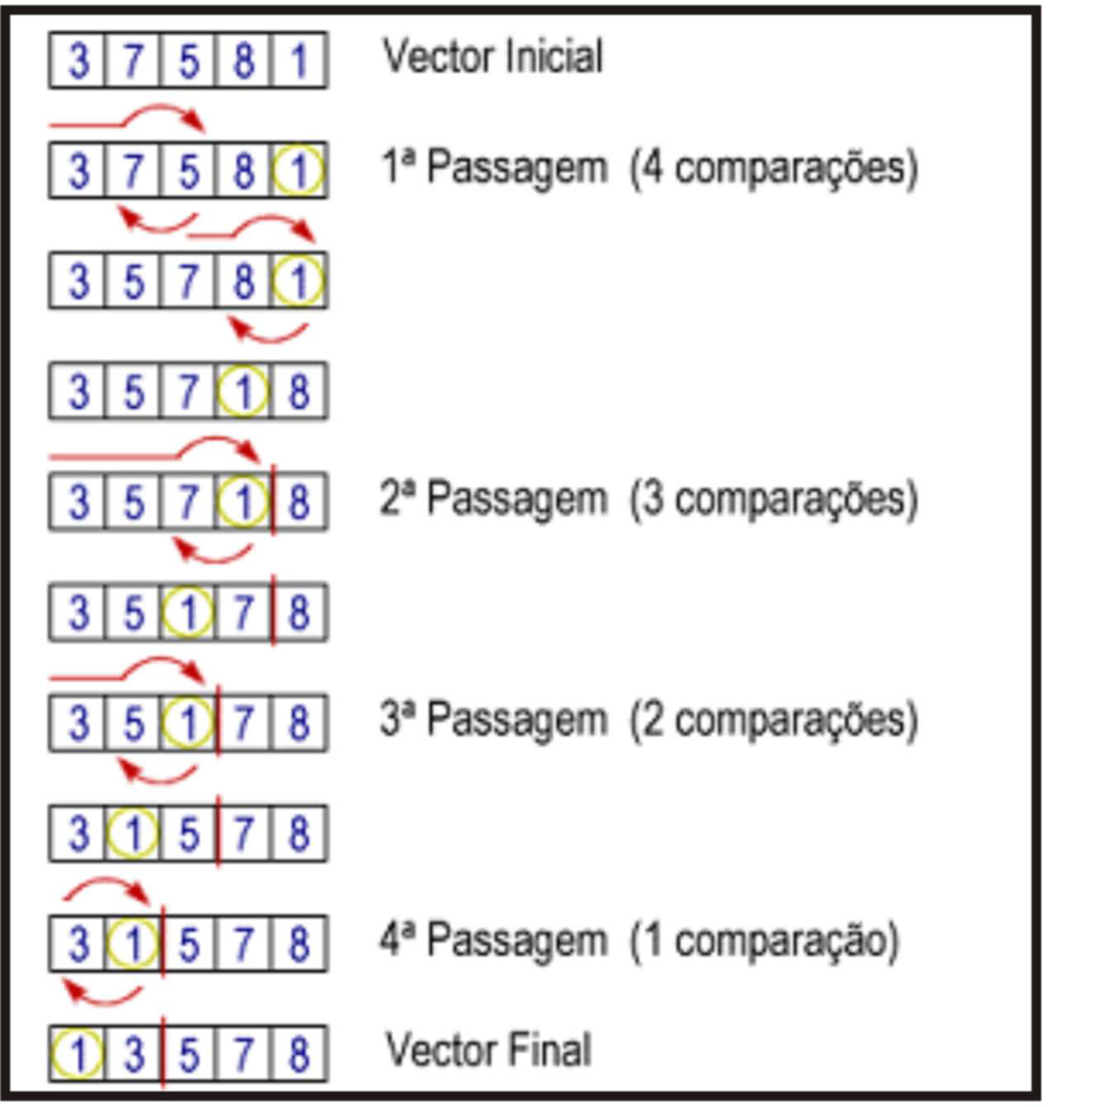
MÉTODOS DE ORDENAÇÃO
BUBLESORT

Slide 10
MÉTODOS DE ORDENAÇÃO
INSERTIONSORT
É eficiente quando aplicado à um vetor com poucos elementos.
- Em cada passo, a partir de i=2 o i-ésimo item da sequência é apanhado e transferido para a sequência destino, sendo inserido no seu lugar apropriado. O algoritmo assemelha-se com a maneira que um jogador de cartas ordena as cartas na mão em um jogo.

Slide 11
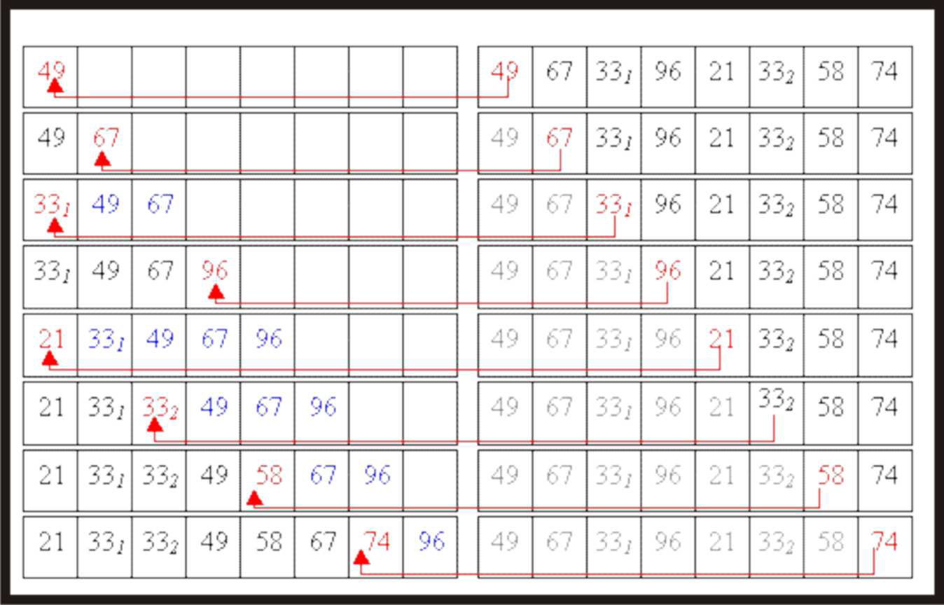
MÉTODOS DE ORDENAÇÃO
INSERTIONSORT

Slide 12
MÉTODOS DE ORDENAÇÃO
SHELLSORT
É derivado do método InsertionSort.
Funcionamento:
1. Ordenação é efetuada dividindo o conjunto em subconjuntos.
2. Os subconjuntos são constituídos por elementos separados n elementos (incrementos).
3. Os subconjuntos são ordenados utilizando o método de inserção.
4. Repetição dos pontos 1, 2 e 3, com diminuição do incremento, até o conjunto estar ordenado.

Slide 13
MÉTODOS DE ORDENAÇÃO
SHELLSORT
A diferença com relação ao InsertionSort:
É o número de segmentos do vetor.
Na inserção direta é considerado um único segmento do vetor onde os elementos são inseridos ordenadamente. No método do Shell são considerados diversos segmentos. Inserção direta movimenta elementos adjacentes.
Já o Shellsort permite a troca de elementos distantes.

Slide 14
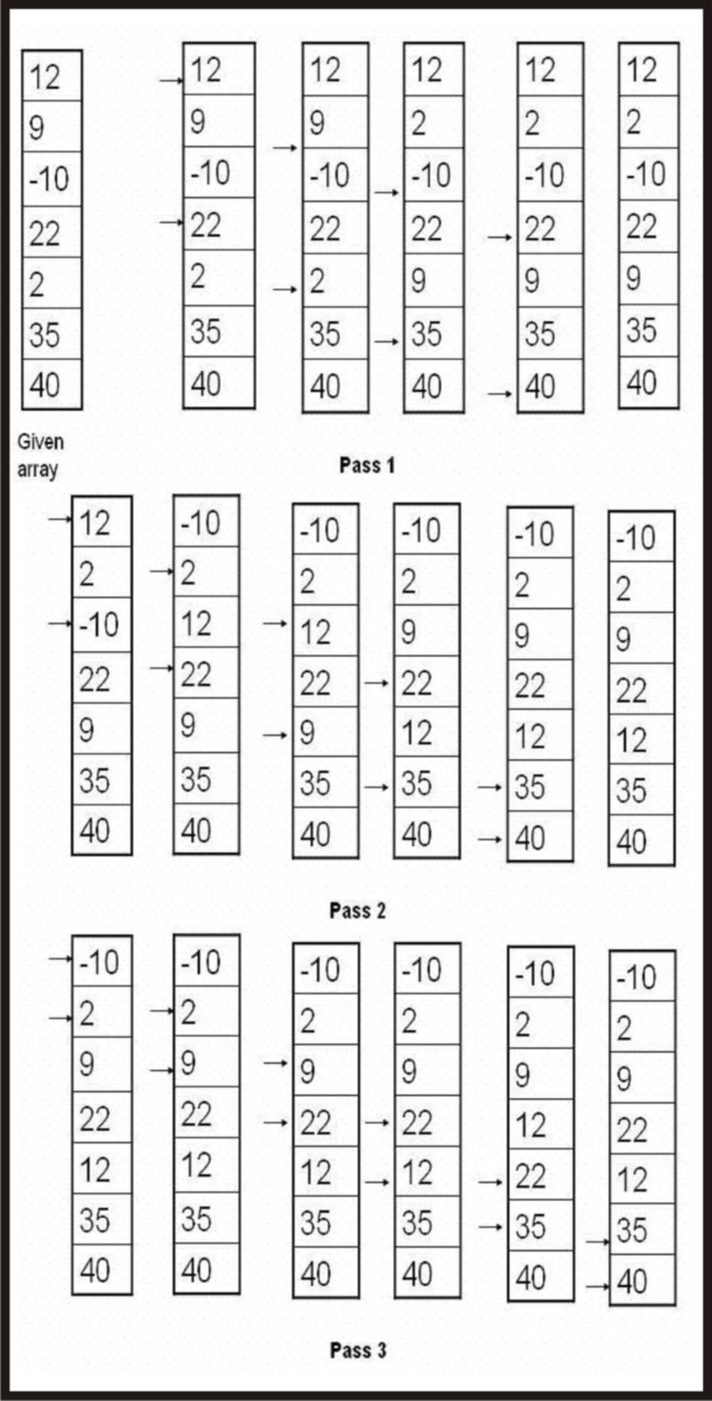
MÉTODOS DE ORDENAÇÃO
SHELLSORT

Slide 15
MÉTODOS DE ORDENAÇÃO
QUICKSORT
Adota a estratégia “Dividir para conquistar”.
O funcionamento resume-se a dividir o problema de ordenar o vetor em dois outros menores.

Slide 16
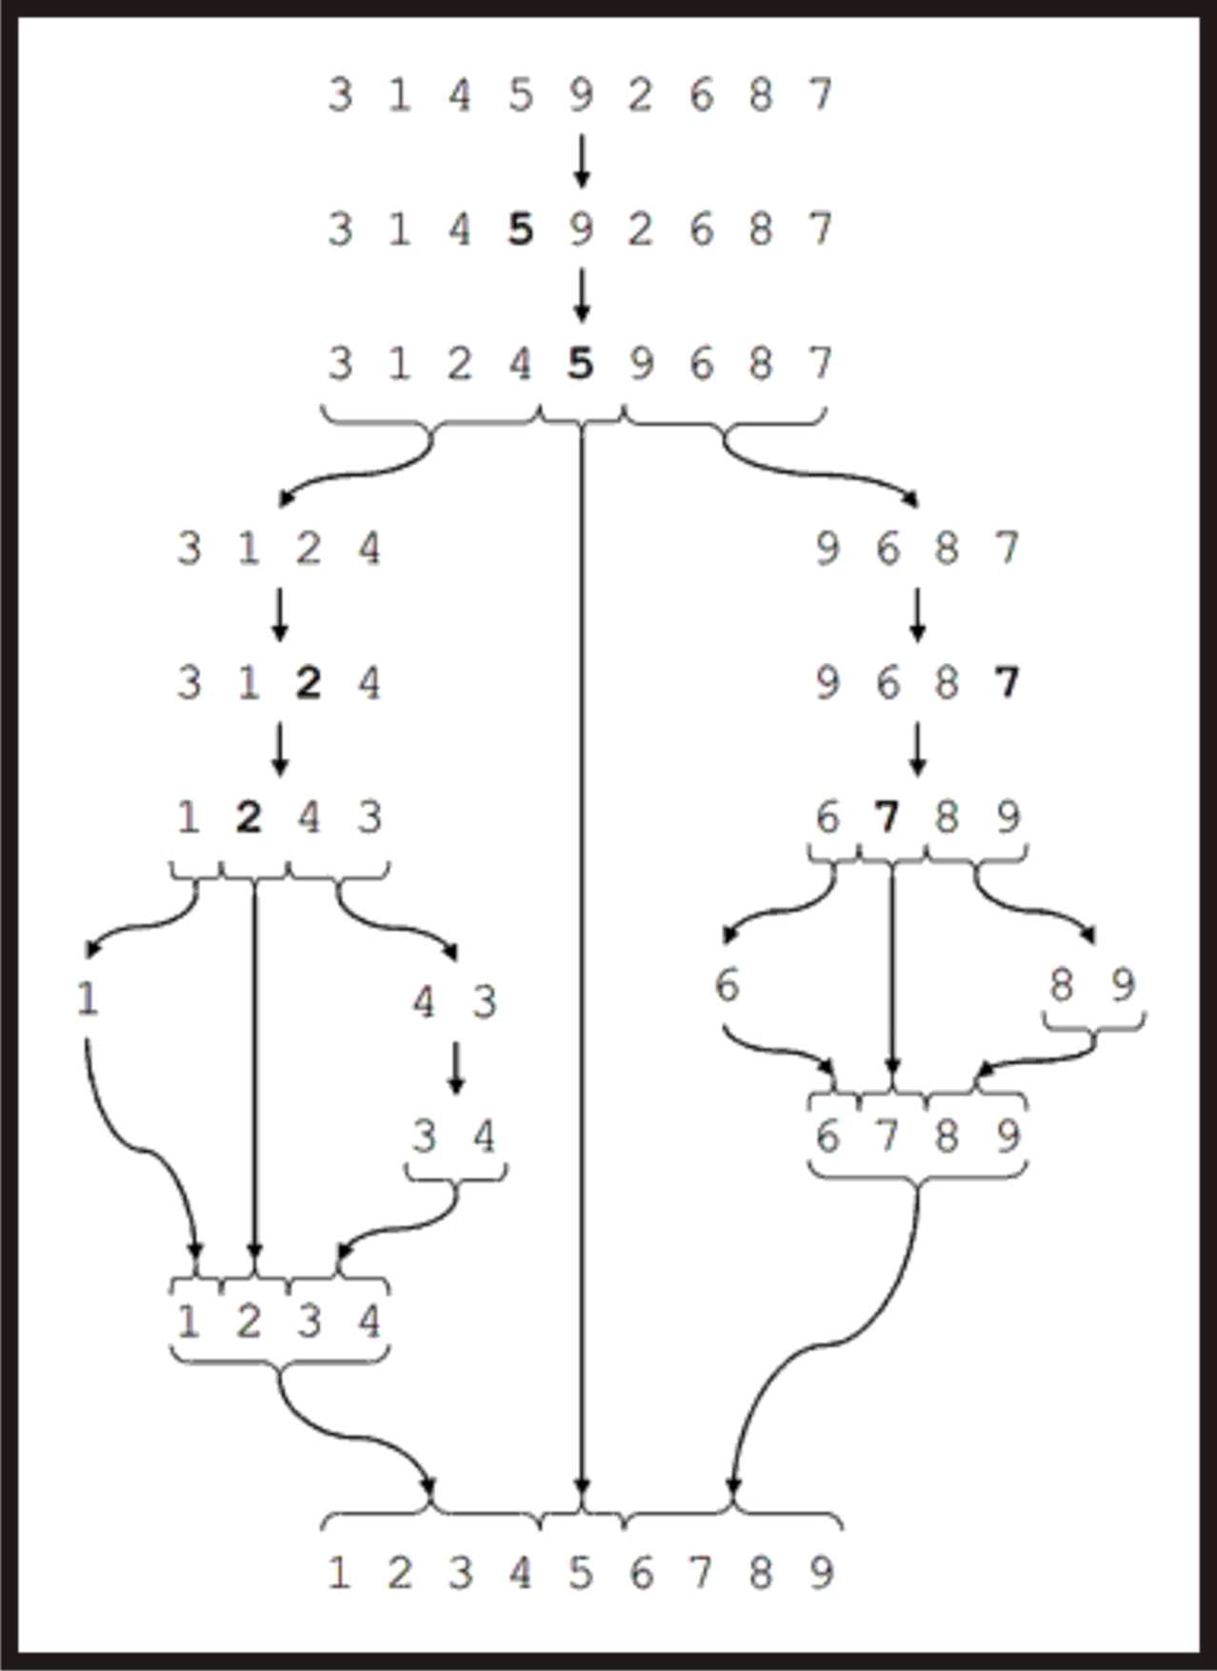
MÉTODOS DE ORDENAÇÃO
QUICKSORT

Slide 17
MÉTODOS DE ORDENAÇÃO
HEAPSORT
Faz parte da família de ordenação por seleção.
Utiliza uma estrutura de dados chamada heap, para ordenar os elementos a medida que os insere na estrutura.
Assim, ao final das inserções, os elementos podem ser sucessivamente removidos da raiz da heap, na ordem desejada, lembrando-se sempre de manter a propriedade de max-heap.

Slide 18
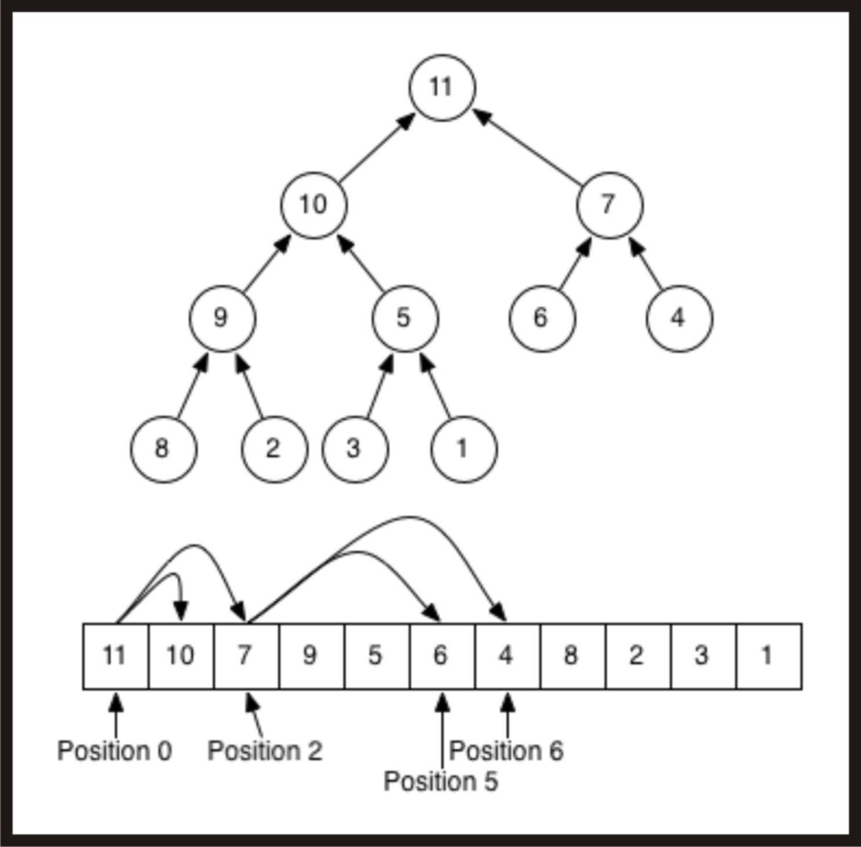
MÉTODOS DE ORDENAÇÃO
HEAPSORT

Slide 19
MÉTODOS DE ORDENAÇÃO
Análise de desempenho (vetor ordenado ascendente)
 | InsertSort | ShellSort | QuickSort | HeapSort | BubleSort
Tempo | 15 | 17 | 219 | 32 | 15
Comparações | 10.000 | 120.006 | 49.995.001 | 410.869 | 10.000
Movimentos | 19.998 | 240.010 | 9.999 | 395.868 | 0
Trocas | 0 | 0 | 0 | 131.956 | 0

Slide 20
MÉTODOS DE ORDENAÇÃO
Análise de desempenho (vetor ordenado descendente)
 | InsertSort | ShellSort | QuickSort | HeapSort | BubleSort
Tempo | 343 | 16 | 639 | 16 | 796
Comparações | 50.005.000 | 182.566 | 50.005.000 | 365.089 | 99.990.001
Movimentos | 50.014.998 | 302.570 | 100.000.000 | 350.088 | 149.985.000
Trocas | 49.995.000 | 62.560 | 49.995.000 | 116.696 | 49.995.000

Slide 21
MÉTODOS DE ORDENAÇÃO
Análise de desempenho (vetor aleatório)
 | InsertSort | ShellSort | QuickSort | HeapSort | BubleSort
Tempo | 171 | 16 | 15 | 16 | 827
Comparações | 25.038.709 | 274.123 | 162.097 | 387.946 | 99.590.041
Movimentos | 25.048.707 | 394.127 | 153.115 | 372.945 | 75.086.127
Trocas | 25.028.709 | 154.117 | 71.558 | 124.315 | 25.028.709

Slide 22
MÉTODOS DE ORDENAÇÃO
CONCLUSÃO
Com este trabalho, pudemos entender melhor o funcionamento e a implementação de cinco tipos de algoritmos de ordenação.
Os objetivos iniciais do projeto foram alcançados com sucesso, pois foi possível analisar cada método de ordenação proposto (em linguagem Java) e fazer a análise de desempenho de cada um, identificando assim qual algoritmo é melhor indicado para cada caso.

Slide 23
MÉTODOS DE ORDENAÇÃO
REFERÊNCIAS
http://pt.wikipedia.org/wiki/Bubble_sort
http://pt.wikipedia.org/wiki/Quick_sort
http://pt.wikipedia.org/wiki/Insertion_sort
http://pt.wikipedia.org/wiki/Insertion_sort
http://pt.wikipedia.org/wiki/Shell_sort

Slide 24
MÉTODOS DE ORDENAÇÃO
Agradecemos a todos.
Espaço para dúvidas.

